Slide 1
Государственное автономное учреждение здравоохранения
Детская республиканская клиническая больница
Министерства здравоохранения Республики Бурятия
Адрес (юридический и место нахождения):
670042, г.Улан-Удэ, проспект Строителей, 2а
Электронная почта: drbol@buryatia.ru
Проезд: - трамвай №2;
- автобус №№ 56, 100;
- микроавтобус №№ 36, 56, 82, 100
Остановка «БСМП»
Notes:
Постановление Правительства Республики Бурятия от 24.12.1999 г. № 465 «О создании государственного учреждения здравоохранения «Детская республиканская больница» (председатель Правительства РБ Агалов В.К.)
1986 г. - Распоряжением Совета Министров РСФСР № 630-р утвержден титульный список проектно-изыскательских работ многопрофильной детской больницы на 300 коек и поликлиники на 360 посещений в г. Улан-Удэ
Проект разработан ОАО «Бурятгражданпроект», утвержден Советом министров РСФСР 01.06.1989 г., распоряжение №448-р (председатель Совмина РСФСР Власов А. В.)
1989 г. - Решением Совета министров Бур.АССР начато строительство больницы. Заказчик Государственный комитет по строительству и жилищной политике Бур. АССР
06.08.1989 г. - заключение Главгосэкспертизы Госстроя РСФСР № 10/240 на объект «Детская многопрофильная больница в г.Улан-Удэ»
1992 г. - строительство приостановлено из-за недостаточного финансирования
1999 г. - строительство возобновлено (I очередь) в рамках реализации постановления Правительства РБ и Правительства Москвы «О торгово-экономическом, научно-техническом и культурном сотрудничестве» от 04.05.1999 г. №388-179 (п.10 о строительстве детской многопрофильной больницы в г.Улан-Удэ), распоряжение Правительства РБ от 14.07.1999 г. № 714-р
Постановлением Правительства РФ от 19.03.2002 г. № 169 объект «Детская многопрофильная больница в г.Улан-Удэ» включен в ФЦП «Экономическое и социальное развитие Дальнего Востока и Забайкалья на период до 2013 года»
I пусковой комплекс - 1991 – 1999 гг.
Консультативно-диагностический центр на 360 посещений в день
II пусковой комплекс – 2001 – 2004 г.г., 2007г.
Стационарные корпуса «Б» и «В»
соматические отделения:
пульмонологическое - 30 коек
онкологическое - 18 коек
нефрологическое - 30 коек
отделение анестезиологии - реанимации - 6 коек
2 пристроя - биохимическая лаборатория и рентген-кабинет
III пусковой комплекс – 2007 – 2010 гг.
Пищеблок, цитоморфологическая и бактериологическая лаборатории, 2 трансформаторные подстанции, кислородный концентратор, дизельная, вынос инженерных сетей

Slide 2
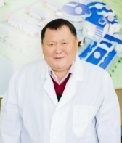
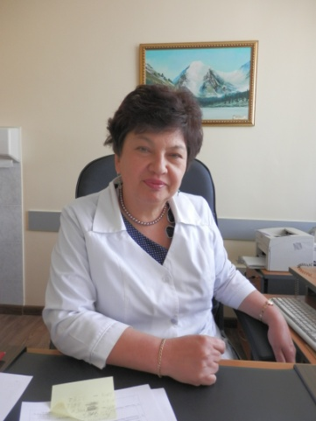
Главный врач - заслуженный врач РФ и РБ, к.м.н.
БИМБАЕВ Аюр Бато-Жаргалович
Телефон приемной: 8 (301 2) 45 18 98
Электронная почта: drbol@buryatia.ru
Заместитель главного врача - Отличник здравоохранения РФ
БУЛАВКО Вера Константиновна
Телефон приемной: 8 (301 2) 45 18 98
Электронная почта: drbol@buryatia.ru
Представитель работодателя:
Начальник ОК АЛЕКСАНДРОВА Альбина Иосифовна
Телефон ОК - 8 (3012) 45 02 75

Slide 3
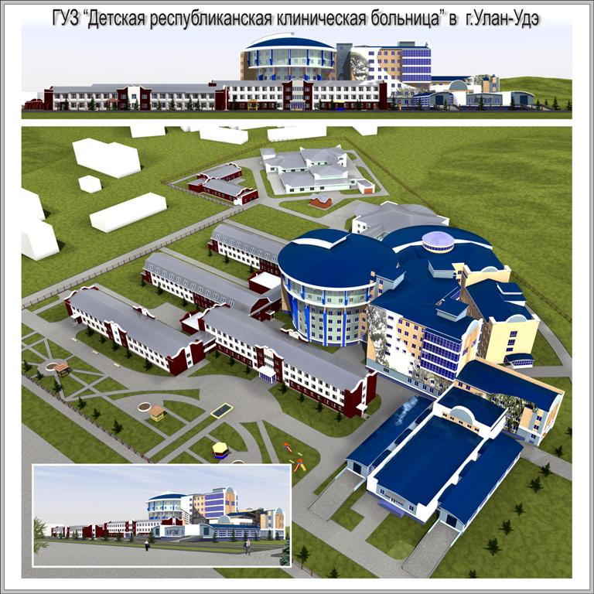
Государственное автономное учреждение здравоохранения
Детская республиканская клиническая больница
Министерства здравоохранения Республики Бурятия
Постановление Правительства Республики Бурятия от 24.12.1999 г. № 465 «О создании государственного учреждения здравоохранения «Детская республиканская больница»
I пусковой комплекс - 1999 г.
Консультативно-диагностический центр на 360 посещений в смену
III
II пусковой комплекс – 2007 г.г.
Стационар отделений педатрического профиля:
корпус «В» - 2004 г., корпус «Б» - 2007 г.
III
III
II
V
II
IV
III пусковой комплекс – 2010 г.
II
V
пищеблок,
цитоморфологическая и бактериологическая
лаборатории,
центральный переход между корпусами
I
IV
II
I
IV
IV пусковой комплекс - открыт в 2018 г.
Стационар отделений хирургического профиля
Стоимость по Проекту - 1,5 млрд. руб.
Проектом предусмотрен, еще не построен V пусковой комплекс :
стационар онкогематологического отделения на 30 коек
отделение медицинской реабилитации на 50 коек (талассо-термальная терапия) (п.Ильинка)
IV
Общая сметная стоимость I - IV ПК – 4,779 млрд.рублей
Notes:
Постановление Правительства Республики Бурятия от 24.12.1999 г. № 465 «О создании государственного учреждения здравоохранения «Детская республиканская больница» (председатель Правительства РБ Агалов В.К.)
1986 г. - Распоряжением Совета Министров РСФСР № 630-р утвержден титульный список проектно-изыскательских работ многопрофильной детской больницы на 300 коек и поликлиники на 360 посещений в г. Улан-Удэ
Проект разработан ОАО «Бурятгражданпроект», утвержден Советом министров РСФСР 01.06.1989 г., распоряжение №448-р (председатель Совмина РСФСР Власов А. В.)
1989 г. - Решением Совета министров Бур.АССР начато строительство больницы. Заказчик Государственный комитет по строительству и жилищной политике Бур. АССР
06.08.1989 г. - заключение Главгосэкспертизы Госстроя РСФСР № 10/240 на объект «Детская многопрофильная больница в г.Улан-Удэ»
1992 г. - строительство приостановлено из-за недостаточного финансирования
1999 г. - строительство возобновлено (I очередь) в рамках реализации постановления Правительства РБ и Правительства Москвы «О торгово-экономическом, научно-техническом и культурном сотрудничестве» от 04.05.1999 г. №388-179 (п.10 о строительстве детской многопрофильной больницы в г.Улан-Удэ), распоряжение Правительства РБ от 14.07.1999 г. № 714-р
Постановлением Правительства РФ от 19.03.2002 г. № 169 объект «Детская многопрофильная больница в г.Улан-Удэ» включен в ФЦП «Экономическое и социальное развитие Дальнего Востока и Забайкалья на период до 2013 года»
I пусковой комплекс - 1991 – 1999 гг.
Консультативно-диагностический центр на 360 посещений в день
II пусковой комплекс – 2001 – 2004 г.г., 2007г.
Стационарные корпуса «Б» и «В»
соматические отделения:
пульмонологическое - 30 коек
онкологическое - 18 коек
нефрологическое - 30 коек
отделение анестезиологии - реанимации - 6 коек
2 пристроя - биохимическая лаборатория и рентген-кабинет
III пусковой комплекс – 2007 – 2010 гг.
Пищеблок, цитоморфологическая и бактериологическая лаборатории, 2 трансформаторные подстанции, кислородный концентратор, дизельная, вынос инженерных сетей

Slide 4
ГАУЗ «Детская республиканская клиническая больница» Минздрава РБ
– головное учреждение здравоохранения республики по оказанию специализированной медицинской помощи детскому населению
ДРКБ сегодня:
- консультативная поликлиника на 360 посещений в смену, где оказывается консультативная помощь по 38 специальностям,
- стационар с 18 специализированными отделениями педиатрического и хирургического профиля, неонатальные отделения, где оказывается в том числе высокотехнологичная медицинская помощь, паллиативная помощь.
- диагностические и
- вспомогательные службы.
ДРКБ постоянно развивается, улучшая качество и доступность медицинской помощи, расширяет спектр оказываемых медицинских услуг, внедряет современные технологии диагностики и лечения.
В нашем коллективе работают более 750 сотрудников, в том числе 131 врач, 312 средних медицинских работников, 107 человек младшего медперсонала.
Так же, как и больница, молод и коллектив: 26% врачей – в возрасте до 30 лет. Есть все условия для развития, повышения квалификации и карьерного роста.
Среди врачей 6 кандидатов медицинских наук, 2 заслуженных врача Российской Федерации, 7 отличников здравоохранения РФ, 9 заслуженных врачей и 14 заслуженных работников Республики Бурятии.

Slide 5
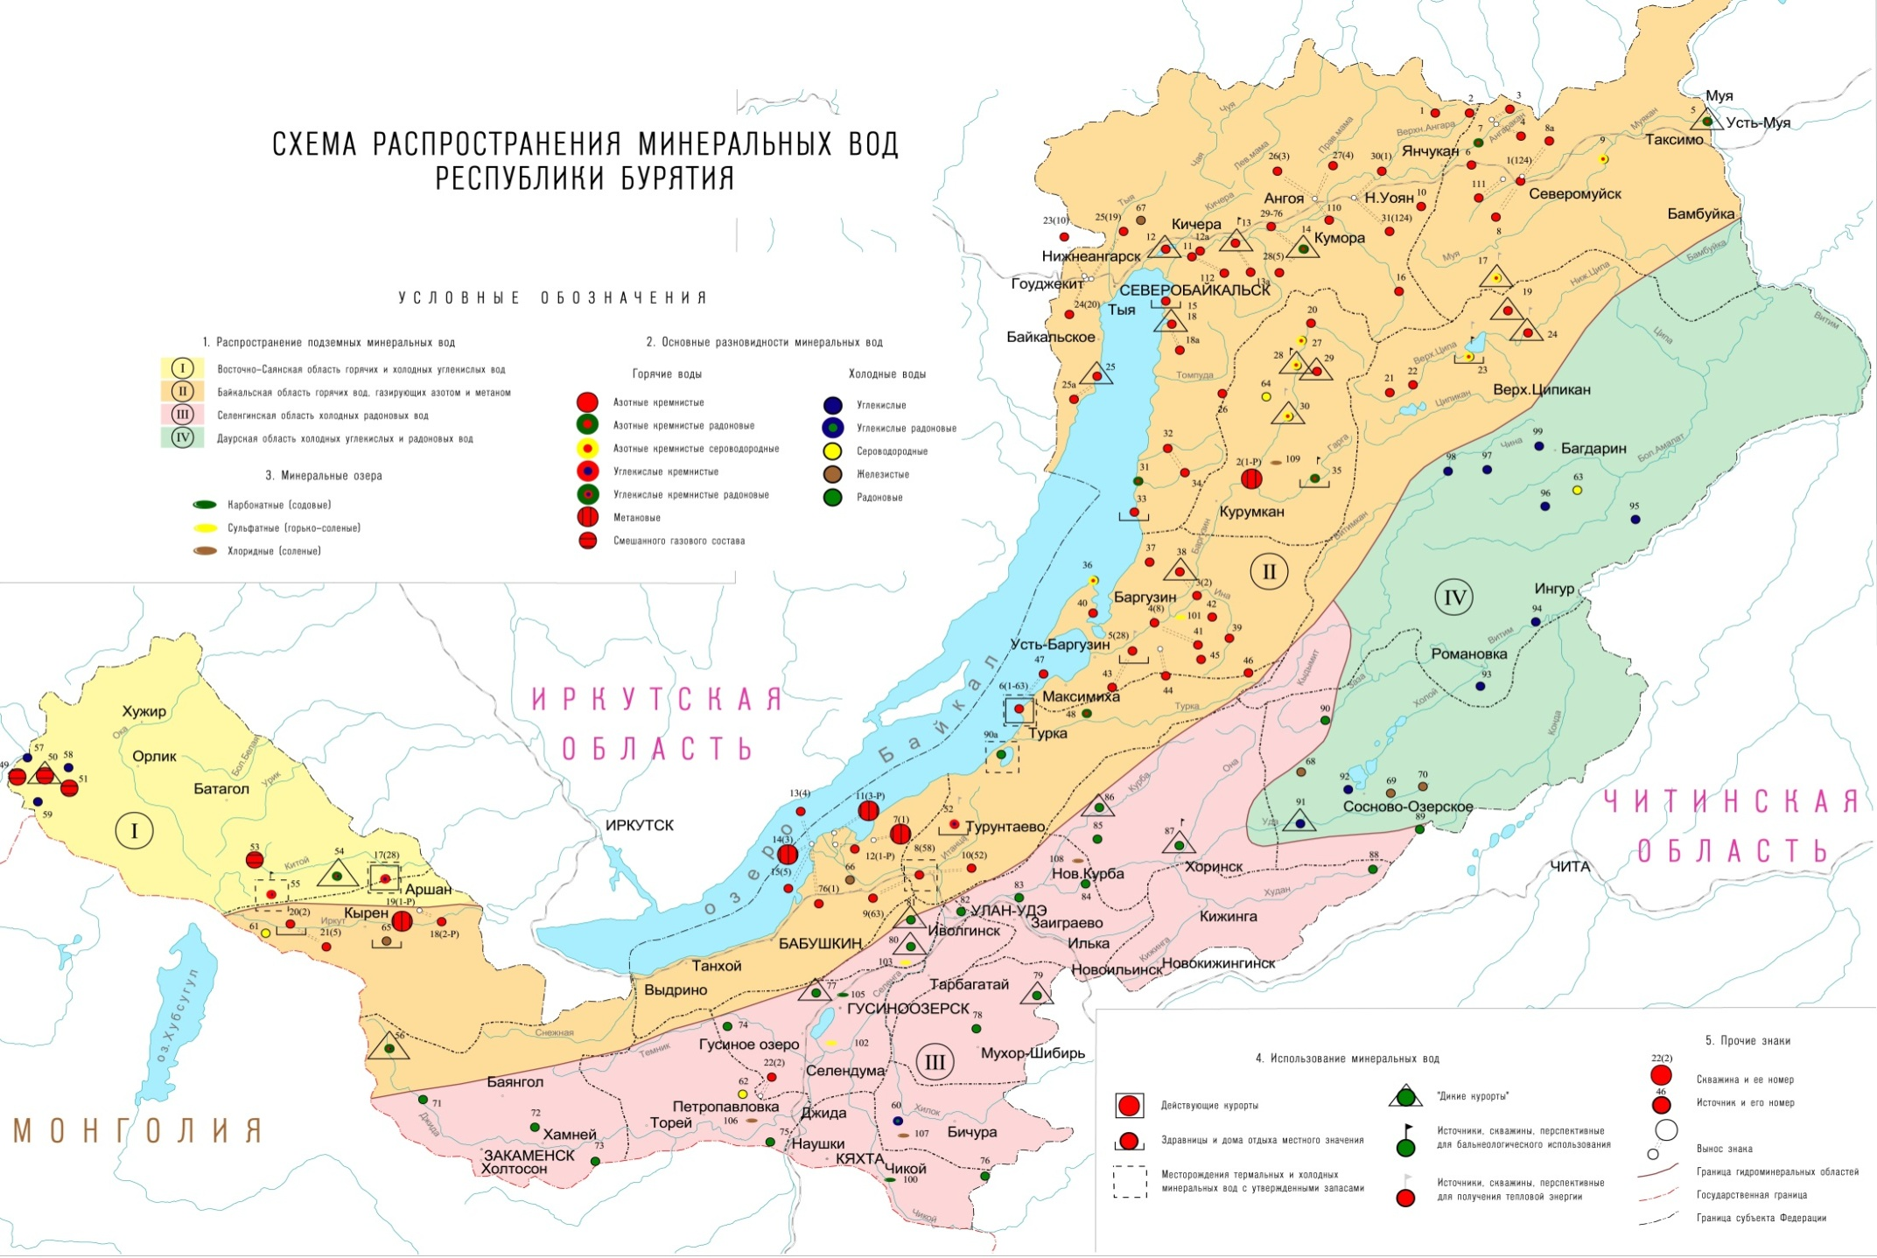
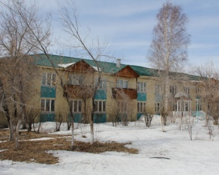
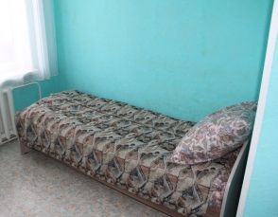
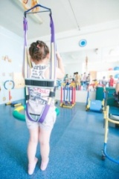
Развитие медицинской реабилитации детей - актуальное направление здравоохранения
В ноябре 2017 г. территория S = 7,15 га с Питателевским минеральным источником (п. Ильинка Прибайкальского района) передана в постоянное (бессрочное) пользование ГАУЗ «ДРКБ»
Открытие в 2018 г. отделения детской медицинской реабилитации на 20 коек
возможность развития медицинской реабилитации детей в условиях санаторно-курортного круглогодичного оздоровления
Питателевский источник
- единственный минеральный источник из 364 источников Бурятии, принадлежащий государственному учреждению
- азотные, метакремнистые термы (65-75°С) с хлоридно-сульфатным и хлоридно-карбонатным натриевым ионным составом с содержанием фтора, органических кислот, свободных аминокислот. Разведанные балансовые запасы участка скважины № 61 минеральных вод - 48 м³/сут. Эксплуатационные запасы воды - 1987 куб.м в сутки.
Notes:
Развитие медицинской реабилитации, в том числе детей – актуальное направление развития здравоохранения
Цель: восстановление функции пораженного органа или системы, физического и психологического состояния ребенка настолько, чтобы он мог решать свои социальные проблемы, стал полноправным членом общества (ВОЗ)
Задачи:
- уменьшить риски развития инвалидизирующих осложнений и заболеваний
- улучшить функциональные двигательные возможности
- интегрировать детей - инвалидов в общеобразовательные учреждения, улучшить их бытовое самообслуживание, уменьшив нагрузку на социальные службы
В настоящее время в республике отсутствует учреждение, оказывающее санаторно-курортную помощь детям
В 2017 г. распоряжением Правительства РБ от № ГАУЗ «ДРКБ» передано помещение и территория с Питателевским минеральным источником в с.Ильинка
- открытие отделения детской медицинской реабилитации на 20 коек
- возможность развития медицинской реабилитации детей в условиях санаторно-курортного круглогодичного оздоровления с использованием бальнеологического фактора и осуществлением полного комплекса лечебных мероприятий,
Питателевское месторождение минеральных вод относится к азотным кремнистым термам (65-75оС) с хлоридно-сульфатным и хлоридно-карбонатным натриевым ионным составом с небольшим содержанием фтора, органических кислот, свободных аминокислот
Лицензия Минприроды РФ на право пользования недрами от 05.07.2005 г., срок действия до 01.05.2025. получена ГБУЗ «РВФД МЗ РБ» (единственный недропользователь).
Бальнеологическое заключение ФМБА «Томский НИИ курортологии и физиотерапии» (2016, на 5 лет): для наружного использования при заболеваниях нервной системы, костно-мышечной системы, болезнях эндокринной системы, системы кровообращения, кожи.
Лицензия на медицинскую услугу по медицинской реабилитации получена в 2018 г.
Стационарное отделение медицинской реабилитации на 20 коекГАУЗ «Детская республиканская клиническая больница» в п. Ильинка Прибайкальского района.

Slide 6
Сведения о вакансиях в ГАУЗ «ДРКБ» МЗ РБ
Наименование профессии (специальности), должности | Квали-фикация | Необходимое количество работников | Характер работы | Заработная плата (доход) | Режим работы |  |  | Профессио-нально-квалификаци-онные требо-вания, образо-вание, допол-нительные навыки, опыт работы | Дополнит. пожелания к кандидатуре работника | Предостав-ление дополни-тельных социальных гарантий работнику
 |  |  | постоянная, временная, по совместитель-ству, сезонная, надомная |  | нормальная продол-жительность рабочего времени, ненормированный рабочий день, работа в режиме гибкого рабочего времени, сокращенная продолжительность рабочего времени, сменная работа, вахтовым методом | начало работы | окончание работы
1 | 2 | 3 | 4 | 5 | 6 | 7 | 8 | 9 | 10 | 11
Врач-детский онколог | Высшее профессиональное | 1 | постоянная | от 45000 | нормальная продолжительность рабочего времени | 8.00 | 15.36 | Опыт работы | Наличие действующего сертификата | В соответствие с ТК РФ
Врач- гематолог (консультативный приём) | Высшее профессиональное | 1 | постоянная | от 35000 | нормальная продолжительность рабочего времени | 8.00 | 15.36 | Опыт работы | Наличие действующего сертификата | В соответствие с ТК РФ
Врач-гастроэнтеролог (консультативный приём) | Высшее профессиональное | 1 | постоянная | от 35000 | нормальная продолжительность рабочего времени | 8.00 | 15.36 | Опыт работы | Наличие действующего сертификата | В соответствие с ТК РФ

Slide 7
Наименование профессии (специальности), должности | Квали-фикация | Необходимое количество работников | Характер работы | Заработная плата (доход) | Режим работы |  |  | Профессио-нально-квалификаци-онные требо-вания, образо-вание, допол-нительные навыки, опыт работы | Дополнит. пожелания к кандидатуре работника | Предостав-ление дополни-тельных социальных гарантий работнику
 |  |  | постоянная, временная, по совместитель-ству, сезонная, надомная |  | нормальная продол-жительность рабочего времени, ненормированный рабочий день, работа в режиме гибкого рабочего времени, сокращенная продолжительность рабочего времени, сменная работа, вахтовым методом | начало работы | окончание работы
Врач анестезиолог-реаниматолог | Высшее профессиональное | 5 | постоянная | от 50000 | нормальная продолжительность рабочего времени (работа в стационаре + дежурства ночные) | 8.00 | 16.48 | Опыт работы | Наличие действующего сертификата | В соответствие с ТК РФ
Врач-ревматолог | Высшее профессиональное | 1 | постоянная | от 35000 | нормальная продолжительность рабочего времени | 8.00 | 16.48 | Опыт работы | Наличие действующего сертификата | В соответствие с ТК РФ
Врач-педиатр | Высшее профессиональное | 1 | постоянная | от 35000 | нормальная продолжительность рабочего времени (работа в стационаре + дежурство) | 8.00 | 16.48 | Опыт работы | Наличие действующего сертификата | В соответствие с ТК РФ

Slide 8
Наименование профессии (специальности), должности | Квали-фикация | Необходимое количество работников | Характер работы | Заработная плата (доход) | Режим работы |  |  | Профессио-нально-квалификаци-онные требо-вания, образо-вание, допол-нительные навыки, опыт работы | Дополнит. пожелания к кандидатуре работника | Предостав-ление дополни-тельных социальных гарантий работнику
 |  |  | постоянная, временная, по совместитель-ству, сезонная, надомная |  | нормальная продол-жительность рабочего времени, ненормированный рабочий день, работа в режиме гибкого рабочего времени, сокращенная продолжительность рабочего времени, сменная работа, вахтовым методом | начало работы | окончание работы
Врач-нейрохирург | Высшее профессиональное | 2 | постоянная | 40 000 | Суточное дежурство в приемном покое | 8.00 | 8.00 | Опыт работы | Наличие действующего сертификата | В соответствие с ТК РФ
Врач-травматолог-ортопед | Высшее профессиональное | 2 | постоянная | 40 000 | Суточное дежурство в приемном покое | 8.00 | 8.00 | Опыт работы | Наличие действующего сертификата | В соответствие с ТК РФ
Врач-рентгенолог | Высшее профессиональное | 4 | постоянная | 40 000 | Суточное дежурство в приемном покое | 8.00 | 8.00 | Опыт работы | Наличие действующего сертификата | В соответствие с ТК РФ
Врач УЗД | Высшее профессиональное | 3 | постоянная | 40 000 | Суточное дежурство в приемном покое | 8.00 | 8.00 | Опыт работы | Наличие действующего сертификата | В соответствие с ТК РФ

Slide 9
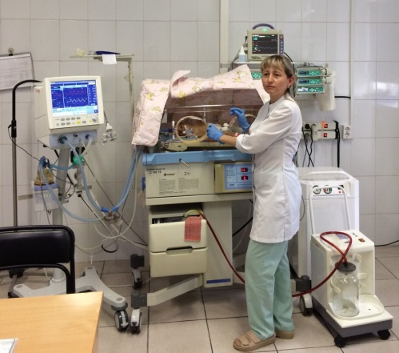
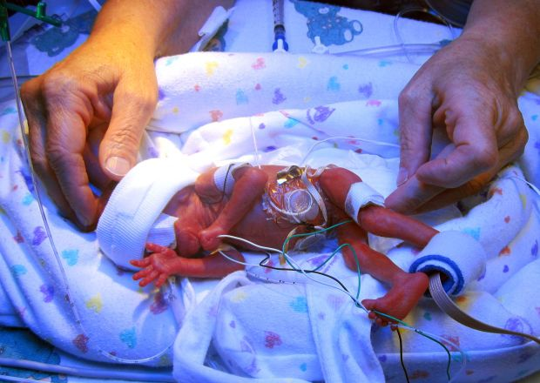
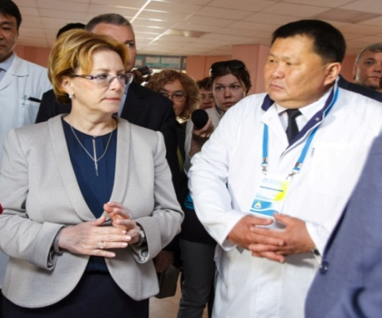
Наша Миссия:
Обеспечить специализированной и высокотехнологичной медицинской помощью каждого ребенка, кому нужна эта помощь, и сделать все возможное для его выздоровления
Социальная значимость деятельности ДРКБ
и эффективность работы неонатальных подразделений больницы отражена в динамике показателя младенческой смертности в РБ

Slide 10
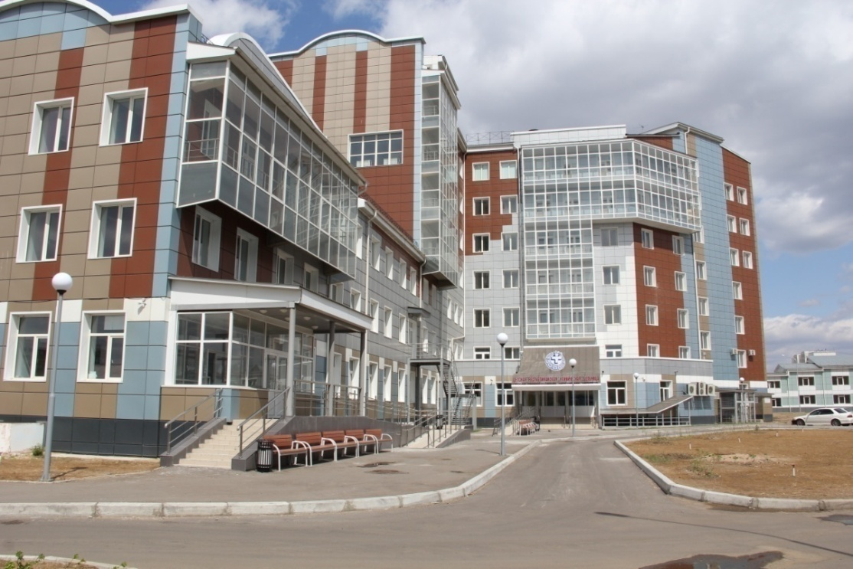
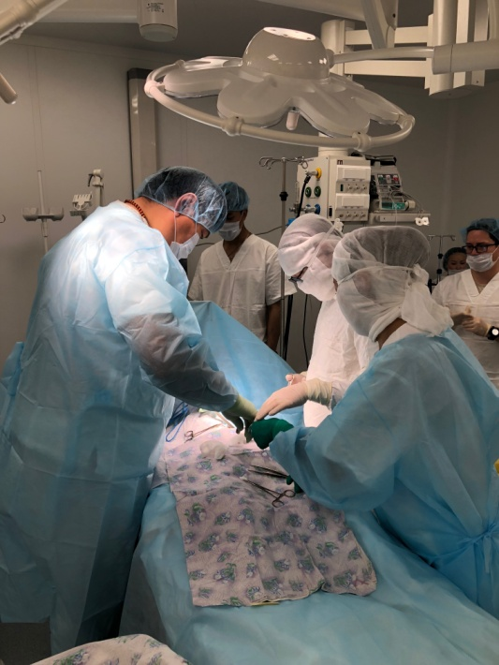
Ждем Вас в свою команду!

